Slide 1
پاورپوینت پودمان
ترسیم با رایانه
کاروفناوری نهم

Slide 2
برخی از شایستگی هایی که در این پودمان بدست می آورید :
1- کار گروهی،مسئولیت پذیری،مدیریت منابع،فناوری اطلاعات و ارتباطات و اخلاق حرفه ای
2- انتخاب فناوری ترسیم با رایانه
3- ترسیم شکل های ساده هندسی
4- استفاده از ابزارهای ویرایش و اصلاح ترسیم
5- به کارگیری ابزارهای دقیق و کمک رسم
6- اندازه گذاری بر روی نقشه ها
7- کسب اطلاعات در ترسیم با رایانه
8- ترسیم نقشه های پروژه طراحی و ساخت
9- رعایت نکات ایمنی و ارگونومی هنگام انجام دادن کار

Slide 3
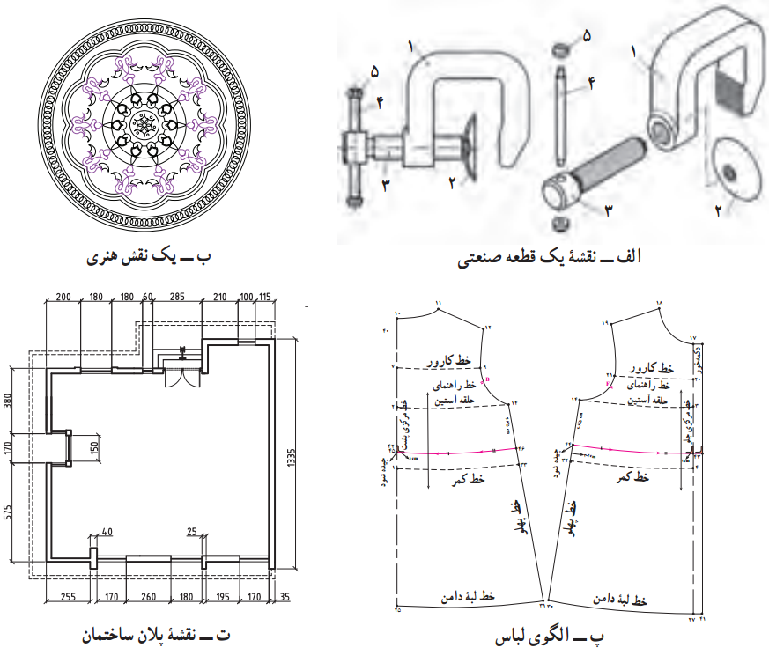
کاربرد ترسیم با رایانه در برخی مشاغل
در سال های قبل نقشه های پروژه طراحی و ساخت را در درس کار و فناوری و دیگرنقشه ها را در سایر دروس به صورت دست آزاد یا با استفاده از وسایل نقشه کشی همچون خط کش و گونیا ترسیم کردید . هر کدام از این این فناوری ها کاربرد خاص خود را دارند .
با پیشرفت فناوری ارتباطات و اطلاعات ، فناوری ترسیم با رایانه در مشاغل و حرفه های گوناگون بسیار کاربرد پیدا کرده است . از جمله این کاربرد ها می توان به ترسیم نقشه های صنعتی در تولید قطعات ، ترسیم نقوش در هنر ، ترسیم نقشه های ساختمانی و ترسیم الگوهای طراحی دوخت اشاره کرد

Slide 4
کارکلاسی
در گروه خود بحث کنید که آینده فناوری ترسیم و طراحی با رایانه چگونه خواهد شد؟
جواب
در جهان پیچیده و پیشرفته امروزی بیشتر طراحی ها و ترسیمات فنی مهندسی و سایر رشته ها ناگزیر باید با رایانه ها و نرم افزار های مختلف و تحت تخصص متخصصین مربوطه انجام شود تا دقت و سرعت و ظرافت ساخت و ساز رعایت شود.
طراحی و ترسیم با رایانه به علت مزایای بسیاری که دارد در آینده زیر بنا و شالوده ساخت و ساز و تولید تمام صنایع و هنرها را شامل خواهد شد به طوری که طراحی و ترسیم بدون رایانه بی معنا و نشدنی خواهد بود. در آینده طراحی ها با ماشین ها و رایانه های هوشمند و تحت کنترل هوش مصنوعی به صورت سه بعدی و فضایی انجام خواهد شد و .............................

Slide 5
تحقیق کنید
در گروه خود با جست و جو در اینترنت ، کتاب ها و منابع دیگر در مورد اینکه ترسیم با رایانه در چه مشاغل و حرفه های دیگری میتواند کاربرد داشته باشد ، تحقیق کنید.
جواب
ترسیم با دست یکی از مهم ترین مهارت ها در آموزش نقشه کشی است. در نقشه کشی و طراحی، ترسیم با دست نه به عنوان یک هدف، بلکه وسیله ای شناخته می شود که او را در عینیت بخشیدن به تصورات خود یاری می کند. از طرفی، ورود رایانه به دنیای علم، آموزش و حرفه، امکانات متنوع و جالب توجهی فراهم کرده است. استفاده از رایانه در ترسیمات و نقشه های فنی در جوامع صنعتی به طور چشم گیری پیشرفت نموده است. و می توان گفت رایانه، به عنوان یک ابزار قدرتمند، در نقشه کشی جا بازکرده و گسترشی روز افزون دارد.گسترش کمی و کیفی نرم افزارهای رایانه ای، علاوه بر فراهم آوردن امکان ترسیم تصاویر دوبعدی، به ما کمک می کنند تا با پدیدآوردن تصاویر سه بعدی، به خلق مجازی تصورات و طرح های خود بپردازیم. ادامه جواب را در سایت ببینید

Slide 6
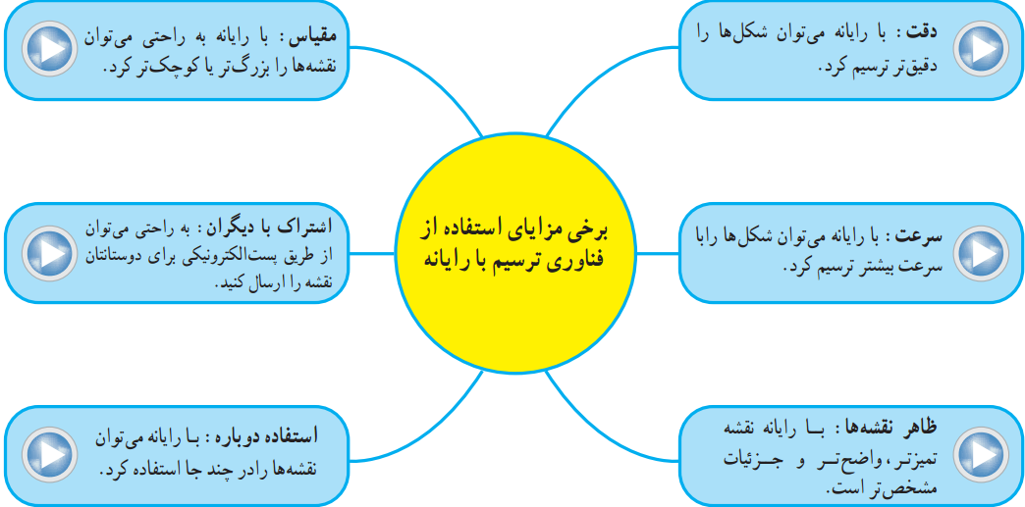
مزایای استفاده از فناوری ترسیم با رایانه استفاده از رایانه در ترسیم نقشه ها چندین مزیت دارد . ترسیم به وسیله دست آزاد یا به وسیله خط کش و پرگار فاقد این مزایا است . در شکل برخی از این مزایا را مشاهده می کنید.

Slide 7
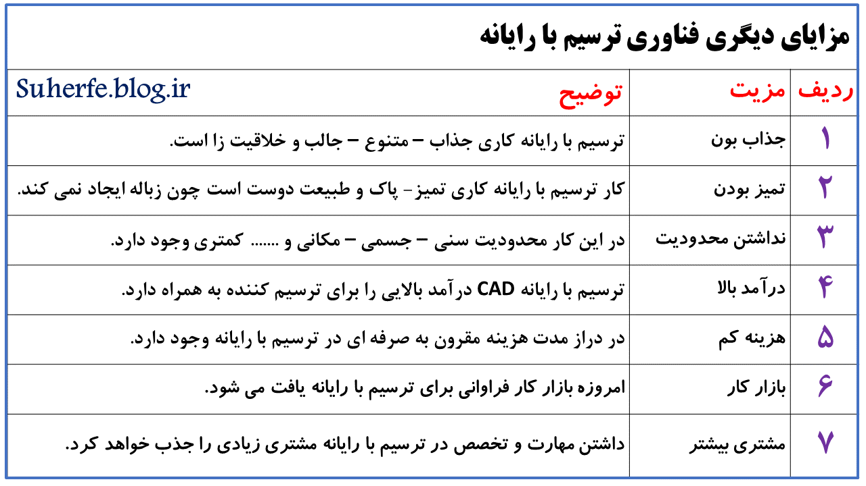
کارکلاسی با هم اندیشی در گروه مزایای دیگری برای استفاده از فناوری ترسیم با رایانه را بررسی کنید و در جدول بنویسید . همچنین برای ترسیم با رایانه بایستی چه چیزهایی فراهم باشد و چه نکاتی را رعایت نمایید؟
ادامه جواب در صفحه بعد

Slide 8
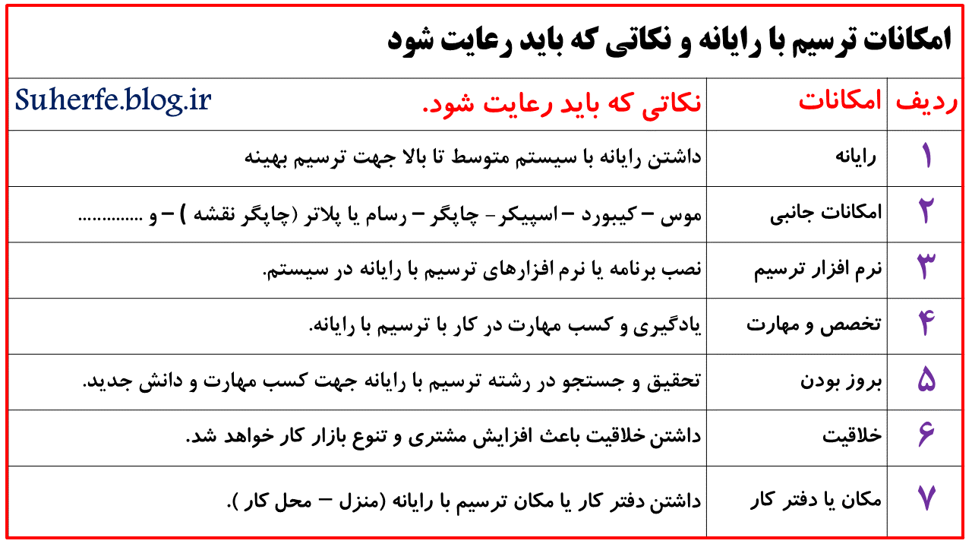
کارکلاسی با هم اندیشی در گروه مزایای دیگری برای استفاده از فناوری ترسیم با رایانه را بررسی کنید و در جدول بنویسید . همچنین برای ترسیم با رایانه بایستی چه چیزهایی فراهم باشد و چه نکاتی را رعایت نمایید؟

Slide 9
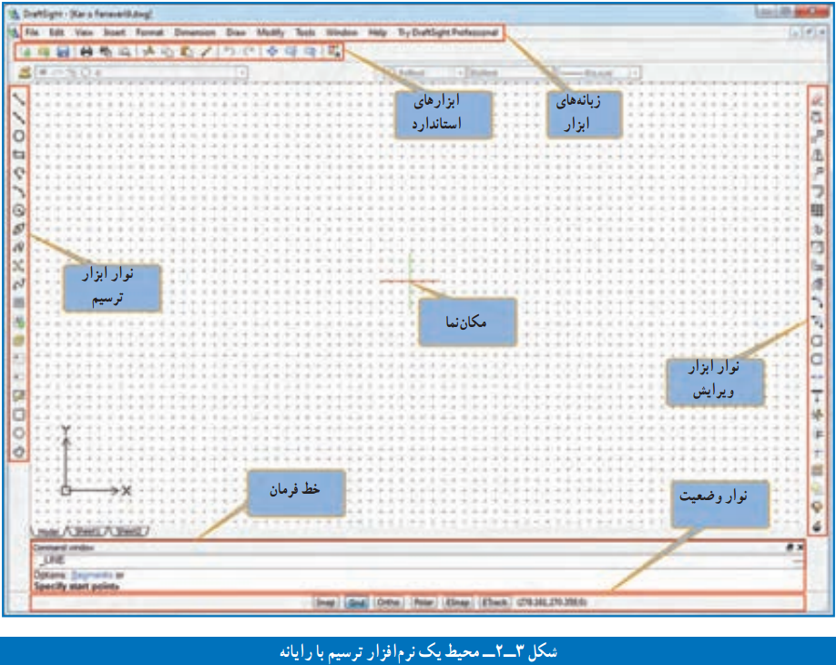
محیط نرم افزارهای ترسیم با رایانه
نرم افزار های گوناگونی برای ترسیم وجود دارد . از برخی از آن ها برای ترسیم دو بعدی استفاده می شود و در برخی از آن ها امکان ترسیم سه بعدی نیز وجود دارد . تعدادی از نرم افزارها امکانات ترسیم ساده دارند و تعدادی دیگر امکانات گسترده و پیچیده تری دارند. شکل محیط نرم افزار های دو بعدی ترسیم معمولا شبیه یکدیگرند
در شکل 3-2 محیط یک نرم افزار ترسیم دو بعدی و تعدادی از نوارهای ابزار را می بینید . شما میتوانید از نرم افزار دلخواه خود برای ترسیم نقشه های پروژ تان استفاده کنید. در محیط نرم افزار ترسیم ، نوار ابزار های مختلفی برای ترسیم نقشه ها وجود دارد . در این پودمان بیشتر از نوار ابزار ترسیم و از نوار اصلاحات یا ویرایش استفاده می شود.

Slide 10
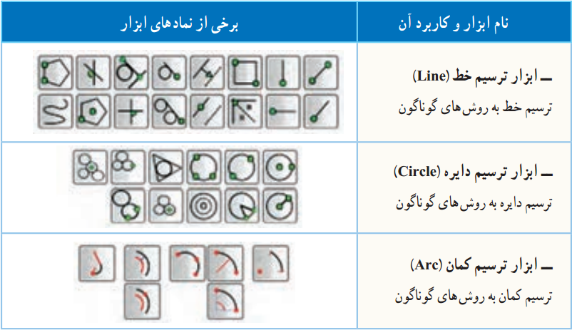
چگونگی ترسیم شکل های ساده با استفاده از ابزار خط ، دایره و کمان می توان شکل های ساده هندسی ترسیم کرد (جدول3-2).
جدول برخی ابزار های ترسیم شکل های ساده

Slide 11
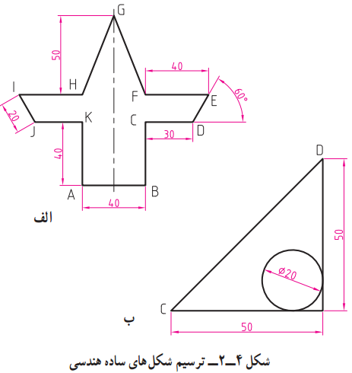
کارکلاسی
پرونده ای با نام ترسیم - 1 را باز کنید و هماند فیلم ، شکل های رو به رو را بدون اندازه ترسیم و آن را ذخیره نمایید( شکل4-2).
دانلود فیلم ترسیم این کارکلاسی
راهنمایی : در قسمت الف برای ترسیم خط از نقطه D به E در خط فرمان از دستور 60>20@ و در قسمت ب برای ترسیم خط از نقطه C به D از دستور 50,50@ استفاده نمایید.

Slide 12
چگونگی ترسیم طرح های زیبا با ابزارهای ویرایش (Modify)
با ابزار تقارن (Mirror) و ابزار آرایه (Array) در نرم افزار ترسیم ، می توان از طریق تکرار کردن و قرینه سازی یک شکل ، طرح های زیبایی به وجود آورد . دو نقش زیر را در کلاس تمرین کنید.
پس از مشاهده فیلم مربوط به ترسیم طرح های زیبا ، کارهای کلاسی زیر را انجام دهید.
کارکلاسی
پرونده ای با نام نقش-1 را باز کنید و همانند فیلم ، نقش آورده شده در شکل 5-2 را ترسیم و آن را ذخیره کنید.

Slide 13
کارکلاسی
پرونده ای با نام نقش-2 را باز نمایید و همانند فیلم ، نقش آورده شده در شکل 6-2 را ترسیم و سپس آن را ذخیره کنید.
دانلود پرونده نقش 2

Slide 14
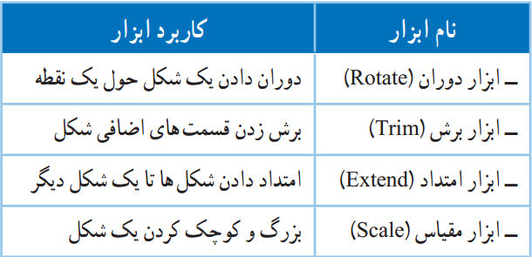
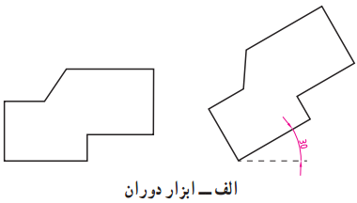
کاربرد ابزارهای دَوَران ، برش ، امتداد و مقیاس در جدول 4-2 کاربرد های ابزار های دَوَران ، برش ، امتداد و مقیاس آورده شده است . در شکل 7-2 نمونه هایی برای این ابزارها نشان داده شده است.

Slide 15
برای ترسیم یک شکل شما می توانید از روش های گوناگون استفاده کنید و یادآوری می شود برای ترسیم یک نقشه روش های فراوانی وجود دارد. پس از مشاهده فیلم مربوط به کاربرد ابزارهای دوران ، برش ، امتداد و مقیاس ، کارکلاسی زیر را انجام دهید.
کارکلاسی
پرونده ای با نام ترسیم-2 را باز کرده و همانند فیلم ، شکل 8-2 را با چند روش ترسیم و آن را ذخیره کنید .
شکل متقارن است و اندازه ها دلخواه می باشد.

Slide 16
کاربرد ابزارهای کمک رسم (Snap)
در دروس ریاضی ، هنر و کار و فناوری سال های گذشته ، ترسیم دقیق دو خط موازی ، خط مماس بر دایره ، خط عمود از یک نقطه بر یک خط به صورت دستی یا با استفاده از خط کش با سختی همراه بود . یکی از بهترین ابزارهای ترسیم با رایانه ، ابزارهای کمک رسم است که به شما در انتخاب دقیق کمک می کند . زمانی که این دستور فعال باشد شما در انتخاب دقیق نقاط ، مشکلی نخواهد داشت . با تمرین بیشتر در استفاده از این ابزارها در ترسیم شکل ها سریع تر و ماهر تر خواهید شد . انواع مختلفی از ابزارهای کمک رسم وجود دارد که در جدول 5-2 به کاربرد برخی از آن ها اشاره شده است. نماد این ابزارها در شکل 9-2 آمده است.

Slide 17
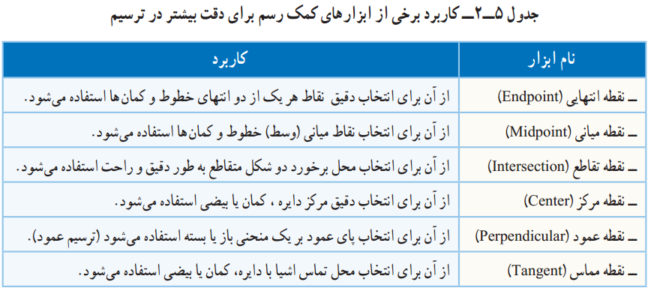

Slide 18
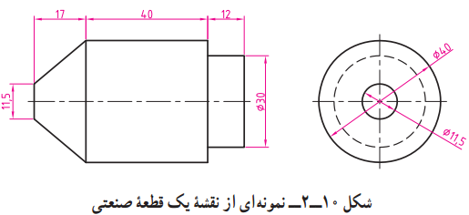
پس از مشاهده فیلم مربوط به کاربرد ابزار های کمک رسم ، کارکلاسی زیر را انجام دهید.
کارکلاسی
با استفاده از ابزارهای کمک رسم شکل 10-2 را بدون اندازه گیری ترسیم و آن را ذخیره کنید.

Slide 19
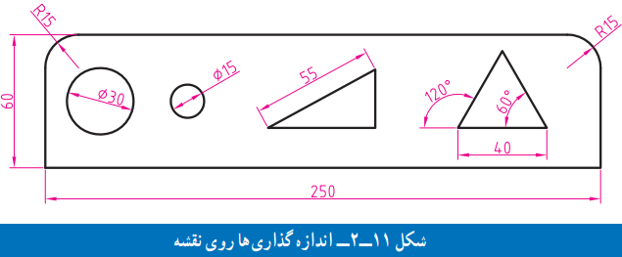
نحوه اندازه گذاری نقشه ها و ترسیم ها در درس کار و فناوری سال های گذشته ، با روش اندازه گیری دستی و با استفاده از خط کش و گونیا آشنا شدید. نمونه نقشه ای که شما اندازه گذاری کردید در شکل 11-2 نشان داده شده است.
کار غیر کلاسی
چگونه می توان بدون وارد کردن اندازه ای نقشه در هنگام ترسیم با رایانه ، شکل 10-2 را رسم کرد؟ آن را با این روش ترسیم نمایید.

Slide 20
همان طور که مشاهده می کنید در این نقشه از انواع اندازه گیری (طول ، قطر ، شعاع وزاویه) استفاده شده است. اندازه گیری توسط نرم افزار ترسیم ، علاوه بر مزایای ذکر شده دو مزیت دیگر دارد :
1 – خطوط اندازه را طبق استاندارد ترسیم می کند.
2- اندازه ها و زوایای نقشه را ابتدا محاسبه می کند و سپس نشان میدهد.
انواع ابزارهای اندازه گیری در نرم افزار های ترسیم وجود دارد که ممکن است با هم کمی متفاوت باشند (شکل 12-2).

Slide 21
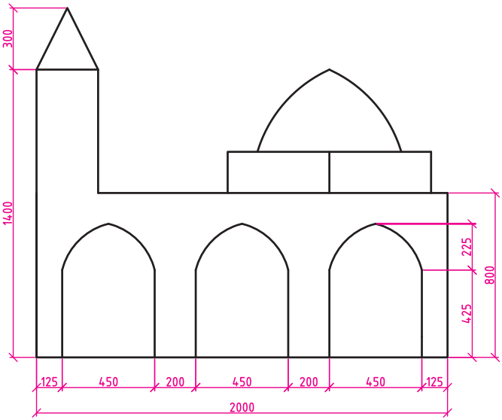
پس از مشاهده فیلم مربوط به اندازه گذاری نقشه ها و ترسیم ها ، کارکلاسی زیر را انجام دهید.
کارکلاسی
ضمن باز کردن پرونده ای با نام ترسیم-3 آن را اندازه گذاری و سپس ذخیره نمایید
(شکل 13-2)
دانلود پرونده ترسیم 3

Slide 22
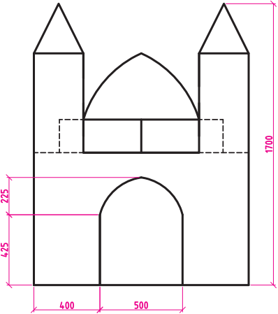
کار غیر کلاسی
در درس کار و فناوری سال گذشته ، ماکت مسجد را ساختید.اکنون یکی از نماهای ماکت مسجد را مطابق شکل 14-2 با استفاده از نرم افزار ترسیم با رایانه رسم کنید.

Slide 23
کار غیر کلاسی مطابق شکل 15-2 شکل دانه برفی را ترسیم و آن را اندازه گذاری کنید. ترسیم شما چند برابر دانه برف واقعی است؟
توجه داشته باشید که دانه های برف معمولا 6 پَر هستند و زوایای بین آنها 60 درجه می باشد. در دماها و رطوبت های مختلف شکلِ انجمادِ دانه برف متفاوت است.

Slide 24
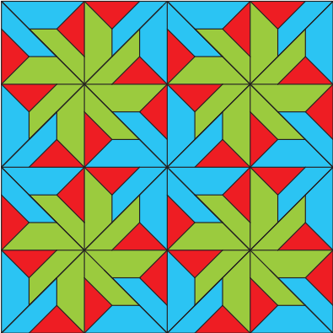
کار غیر کلاسی در درس ریاضی سال قبل نقش کاشی کاری شکل 16-2 را با استفاده از وسایل دستی ترسیم کردید. اینک ، با استفاده از نرم افزار ترسیم با رایانه ، آن را رسم کنید. ( می توانید از پرونده ترسیم-4 کمک بگیرید.)

Slide 25
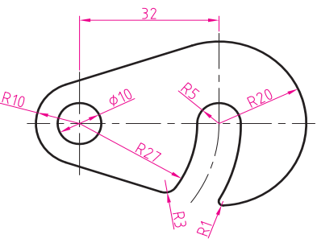
کار غیر کلاسی شکل 17-2 را با رایانه ترسیم و آن را اندازه گیری کنید.

Slide 26
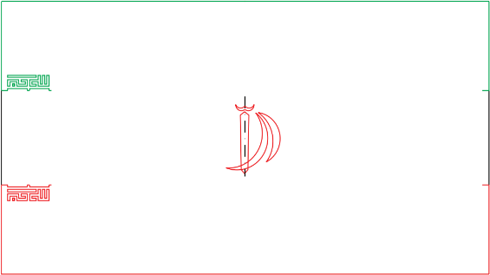
کار غیر کلاسی
پرونده ای با نام پرچم را باز نمایید و همانند فیلم ، پرچم کشور عزیزمان ایران را با جزئیات ترسیم نمایید

Slide 27
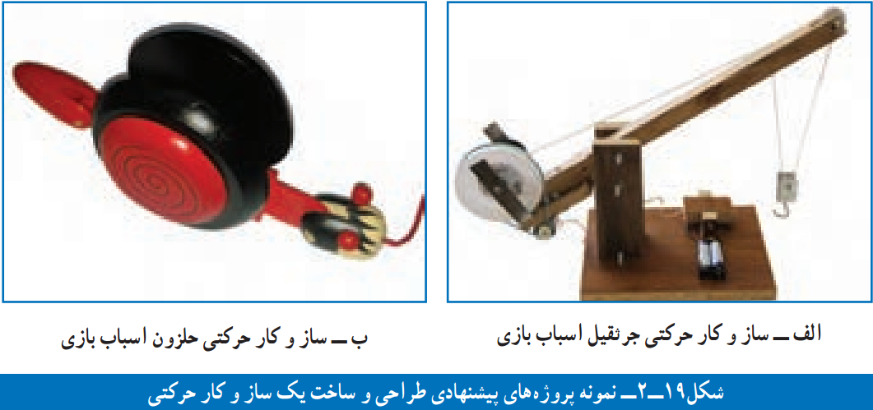
کار کلاسی (تجویزی)
در پودمان قبل شما روندنمای پروژه طراحی و ساخت یک ساز و کار حرکتی را ترسیم کردید. در این پودمان نیز باید نقشه های قطعات پروژه را بعد از تقسیم کار در گروه به وسیله نرم افزارهای ترسیم با رایانه ، ترسیم و اندازه گذاری کنید.
در شکل 19-2 دو نمونه از پروژه نیمه تجویزی ارائه شده در این کتاب آورده شده است.شما می توانید یکی ازاین پروژه ها را انتخاب کنید یا اینکه در گروه خود پروژه دیگری انتخاب کنید و پس از تأیید دبیر خود به طراحی و ساخت آن بپردازید.
نکته:
در طول ساخت پروژه ، شما می توانید کار ترسیم نقشه های مختلف را بین اعضای گروه تقسیم و آن را از طریق پست الکترونیکی برای یکدیگر ارسال کنید. همچنین نقشه ها را در قالب تصویر می توانید در پرونده واژه پرداز (word) یا پرونده ارائه (power point) درج کنید. پس از اصلاحات و ویرایش نهایی نیز در صورت نیاز می توانید آنها را به چاپ برسانید.

Slide 28
پس از مشاهده مطالب مربوط به پروژه های نیمه تجویزی در نرم افزار کاروفناوری پایه نهم ، کارهای کلاسی زیر را انجام دهید.
کارکلاسی (نیمه تجویزی)
نقشه پروژه طراحی و ساخت پلاک مسی با ابعاد 12×12 سانتی متر را طبق شکل 20-2 ترسیم کنید.

Slide 29
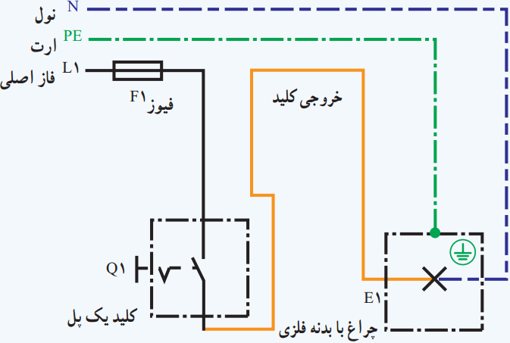
کارکلاسی (نیمه تجویزی) نقشه شمای حقیقی کلید یک پل با یک لامپ و یک پریز را طبق شکل 21-2 ترسیم کنید.

Slide 30
کارکلاسی (نیمه تجویزی) نقشه های دیوارهای آجری پودمان عمران را رسم کنید. نمونه ای از نقشه های آن در شکل 22-2 آمده است.

